Slide 1


实训项目-图书商城
04 实现拖拽插件效果制作

Slide 2
实训目标
使用jQuery实现拖拽效果

Slide 3
任务描述
任务一、实现当鼠标按下并移动时,对盒子进行拖拽,鼠标抬起时,释放拖拽
任务二、实现让盒子在可视区域内进行拖拽
任务三、实现拖拽效果插件的制作

Slide 4
重难点分析-1
1、当鼠标按下时,获取按下坐标距离盒子左边的距离。
2、当鼠标移动时,获取盒子移动的距离。
3、当鼠标抬起时,释放鼠标移动事件以及鼠标抬起事件。
4、设置鼠标在可视区域内移动
5、封装成插件。
6、前台调用拖拽方法

Slide 5
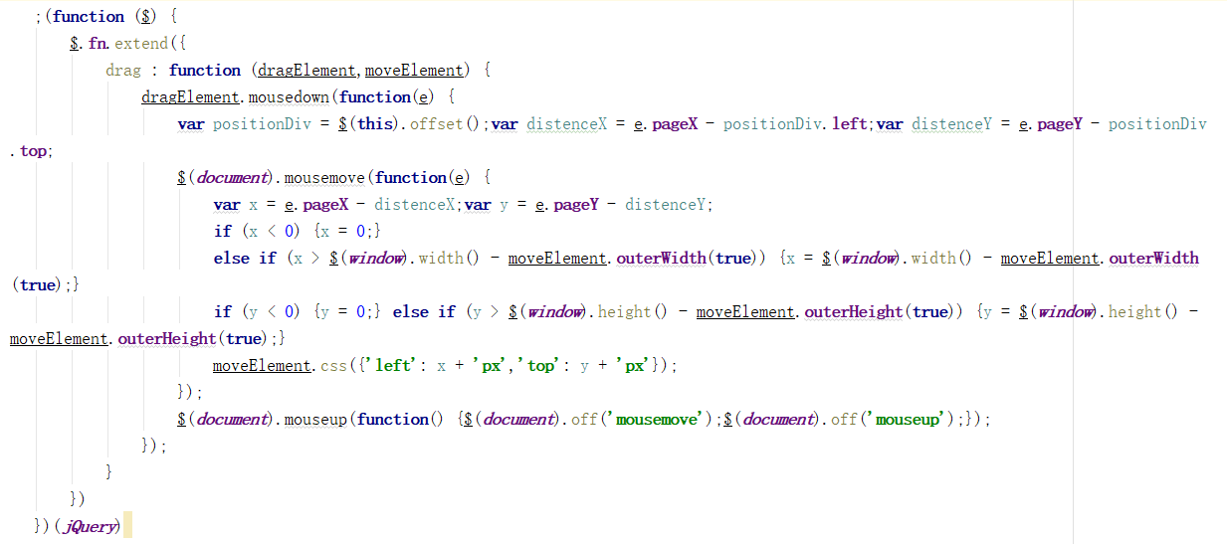
重难点分析-1

Slide 6
技能总结
1、jQuery选择器的使用
2、jQuery事件的使用
3、JavaScript函数的使用
4、JavaScript事件对象的使用
5、JavaScript设置css样式
6、Jquery插件方法的使用

